Slide 1

Plataforma de Gestão de
Inovação Corporativa
Transformando ideias em impacto
EQUIPE
Ana Cristina dos Santos
Mais do que um app de ideias:
um ecossistema de
inovação corporativa.
RM 565086
Bruno Queiroz Pires
RM 561676
Vitor Mello de Araújo
RM 561632
Vitor Passeri de Souza Kaluf
RM 562852

Slide 2




O que torna o ARIA diferente?
DIFERENCIAIS
Captura estruturada
Fluxo Ponta a Ponta
Ideias operacionais deixam de
se perder em
emails, whatsApp e papel.
Da ideia ao ROI — inovação acompanhada em todas as etapas.
Engajamento contínuo
Inteligência estratégica
Gamificação corporativa para incentivar participação real.
Dashboard executivo com analytics, tendências e insights.

Slide 3


O Desafio do Grupo Águia Branca
DESAFIO
Como conectar 20 mil colaboradores à estratégia da diretoria?
Engajamento Operacional
Visibilidade do Funil
Ideias valiosas se perdem em rádio, WhatsApp e papel.
Sem canal estruturado.
Gestores sem funil visual.
Priorização subjetiva.
Sem critério de aprovação.
Mensuração de ROI
Conexão Estratégica
Liderança toma decisões sem dados estruturados.
Retorno financeiro das iniciativas invisível.
Orientações da diretoria podem não chegar à operação.
Inovação desconectada da operação.

Slide 4
Impacto Real — Por Que o ARIA Vale o Investimento
NEGÓCIO
Cada problema tem um custo. O ARIA tem um retorno mensurável para cada um deles.
20 mil
dias → h
R$ 5,5M
colaboradores
tempo de análise
ROI acumulado
sem canal estruturado de ideias hoje
score automático substitui priorização subjetiva
+100% vs. plano ·
projetos reais Águia Branca
CENÁRIOS DE USO - SE O ARIA ESTIVESSE ATIVO HOJE
GuardIA — Câmeras Antifadiga
Segurança · R$ 1,8M realizado
Potencial: R$ 5M total
Piloto Gamificação Frota Sul
Engajamento · R$ 920k realizado
Potencial: +10% sobre a meta
Rota Inteligente 2.0
Logística · ROI projetado por IA
Potencial: R$ 1,2M · ROI via IA
* Cenários hipotéticos criados para ilustrar como o ARIA funcionaria no contexto real do Grupo Águia Branca — segurança de frota, engajamento operacional e roteirização logística.
Valores de ROI estimados com base em benchmarks de mercado para iniciativas similares.

Slide 5
Problema → Solução
SOLUÇÃO
O PROBLEMA
A SOLUÇÃO — ARIA
✓
Fluxo estruturado
✕
Ideias sem conexão estratégica
Ideia → análise → impacto
Priorização sem critérios claros
✓
3 perfis integrados
✕
Operação → gestão → estratégia
→
Impacto financeiro não mensurado
✓
ROI mensurável
✕
Retorno visível por iniciativa
Operação sem canal estruturado
Gamificação
✕
✓
Engajamento contínuo da operação
Estratégia desconectada da operação
✓
IA & Analytics
✕
Insights e priorização inteligente

Slide 6
Perfil — Operador
USUÁRIOS
O papel desse perfil:
OPERACIONAL
OP
💡 Captura de ideias
OP
Operador
Registra insights operacionais em segundos.
Voz da operação
"Tenho ideias todos os dias, mas não existe um canal estruturado."
🏆 Engajamento gamificado
Badges e pontos incentivam participação contínua.
📋 Visibilidade contínua
Acompanha o status da ideia em tempo real.

Slide 7
Perfil — Gestor
USUÁRIOS
O papel desse perfil:
TÁTICO
⚙️ Curadoria e análise
GP
Prioriza ideias com score automático e viabilidade.
Gestor
Curadoria estratégica
"Preciso priorizar iniciativas com impacto real."
📊 ROI e aprovação
Aprova iniciativas com feedback estruturado.
📁 Gestão de projetos
Acompanha execução, marcos e retorno financeiro.

Slide 8
Perfil — Liderança
USUÁRIOS
O papel desse perfil:
ESTRATÉGICO
📈 Dashboard executivo
LD
ROI acumulado, funil e tendências estratégicas.
Liderança
Inteligência executiva
🤖 Inteligência por IA
"A inovação precisa gerar resultado mensurável."
Insights, previsão de ROI e classificação automática.
📄 Export para o board
Relatórios executivos compartilháveis em PDF.

Slide 9



Fluxo do Sistema ARIA
FLUXO
De uma ideia operacional a um resultado financeiro mensurável.
1
OPERADOR
2
GESTOR
3
GESTOR
4
GESTOR
5
LIDERANÇA
Registra Ideia
›
Avalia Viabilidade e ROI
›
Ideia vira Projeto
›
Resultados em Tempo Real
›
Dashboard Estratégico
Alinhada à estratégia da liderança
Score automático e aprovação fundamentada
Estruturado com prazo, marcos e investimento
ROI atualizado conforme execução avança
Analytics, IA e Export PDF para o board
Gamificação ativa em cada etapa · IA e analytics · Export PDF para o board

Slide 10
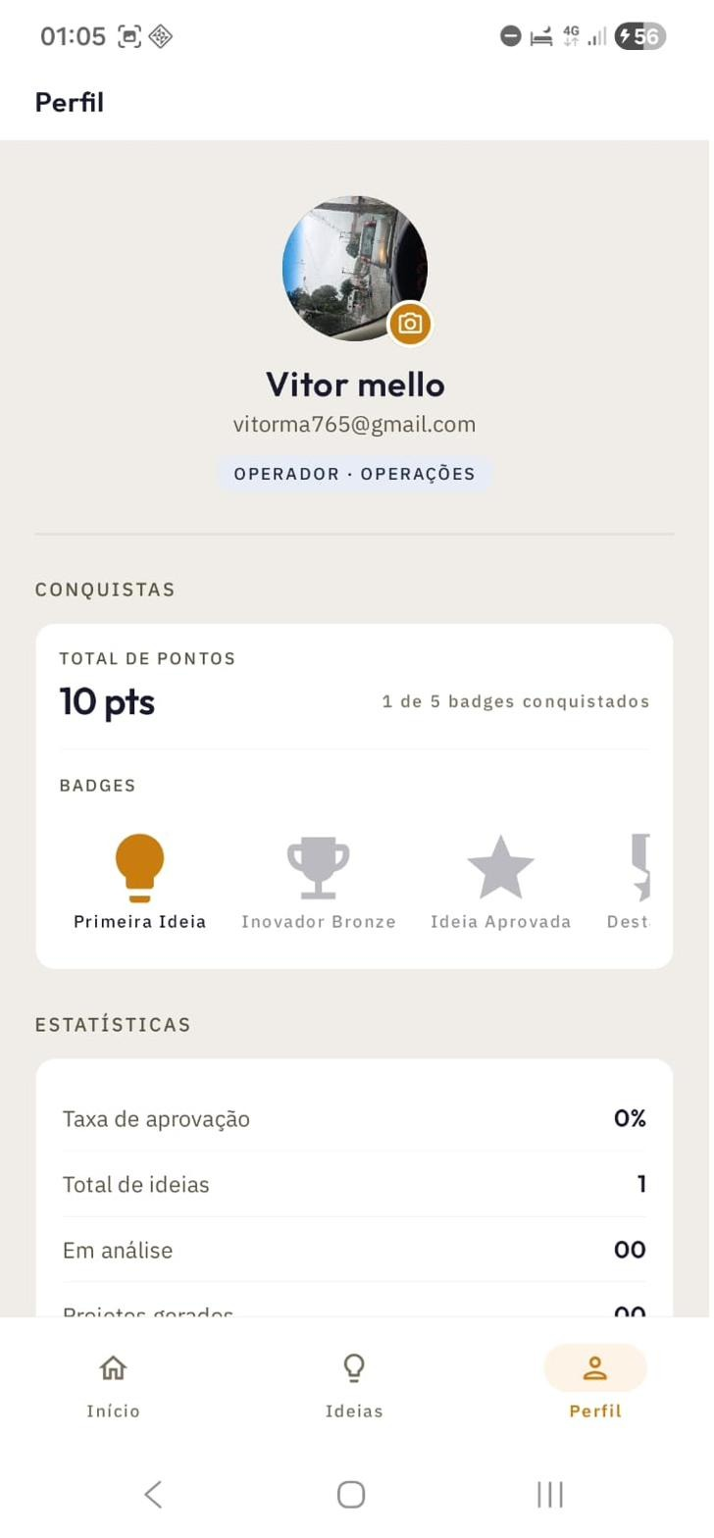
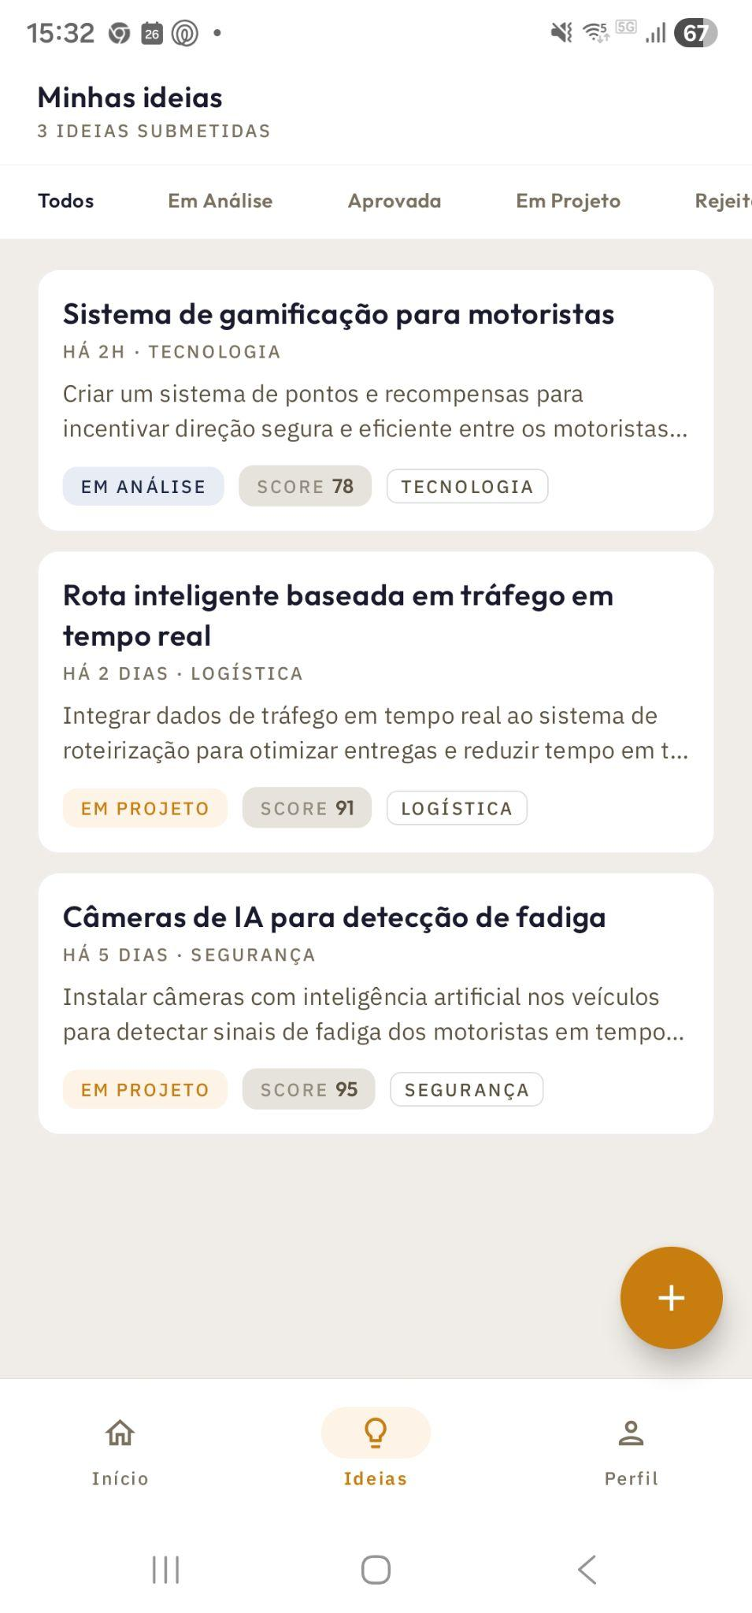
Interface do Produto
FRONTEND
OPERADOR
Captura de ideias em segundos
Registro de ideias em segundos
Acompanhamento em tempo real
Gamificação por badges e pontos
Orientações estratégicas da liderança

Slide 11
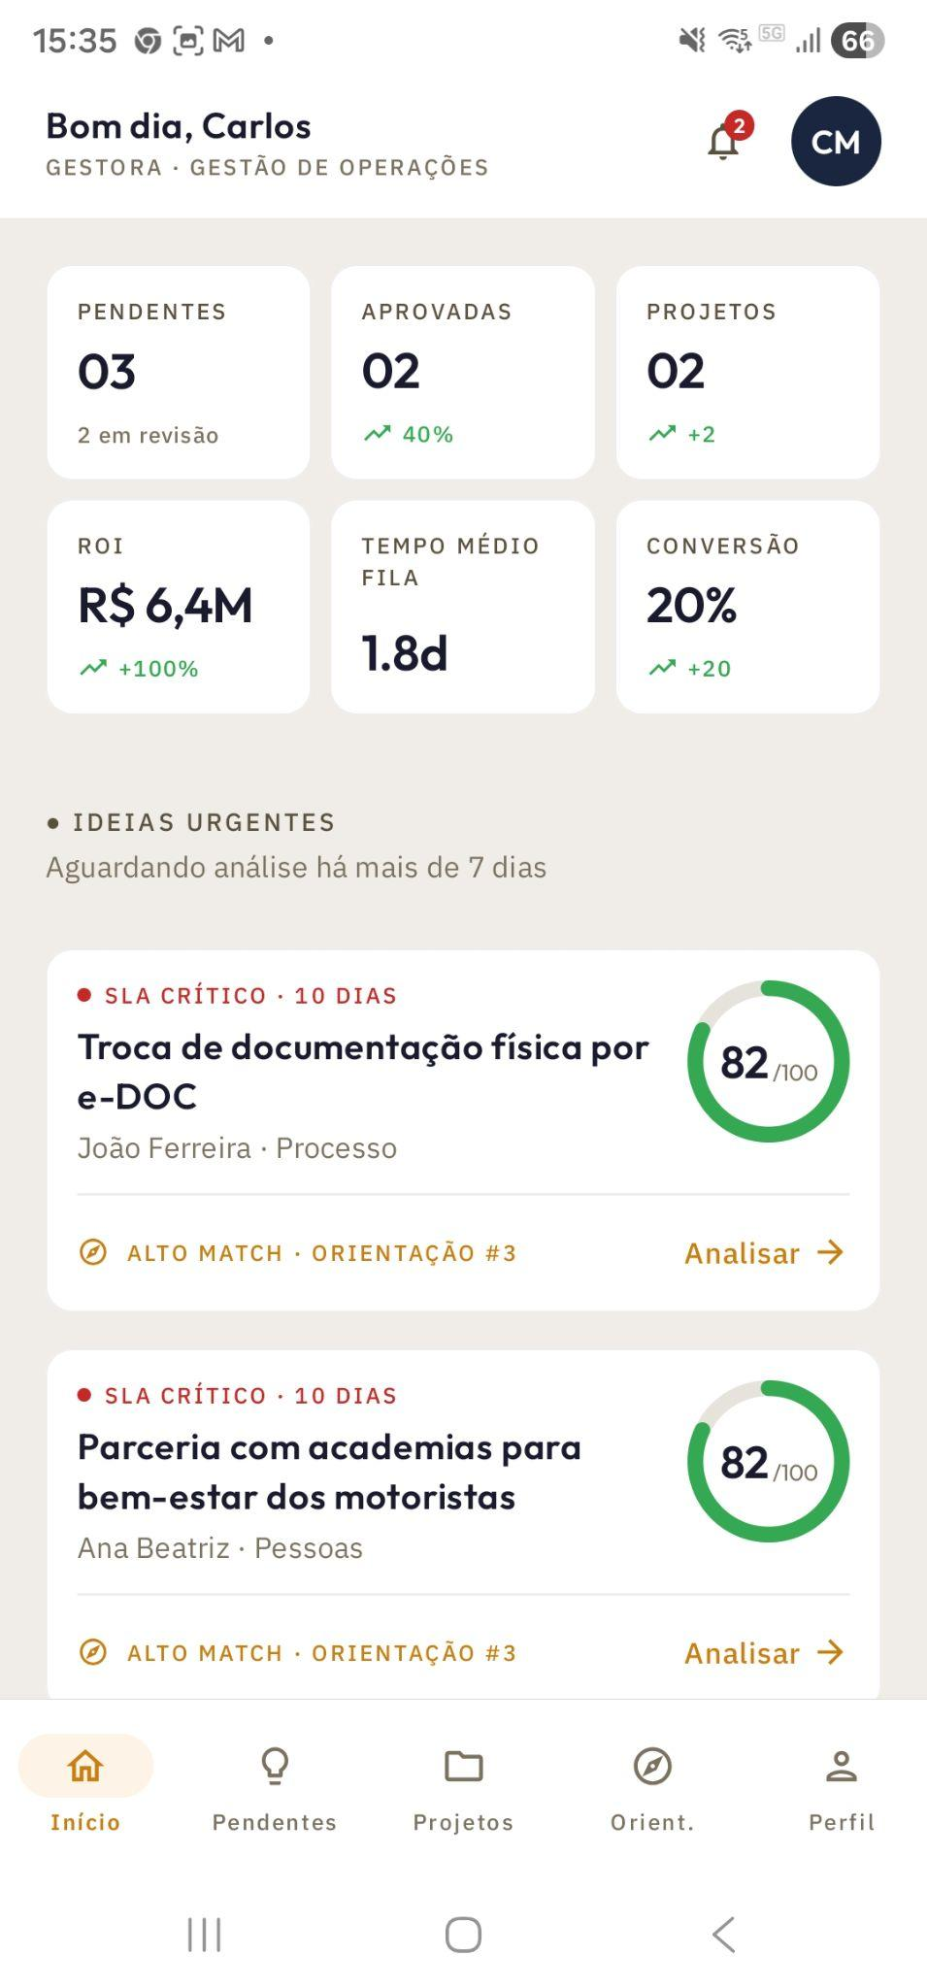
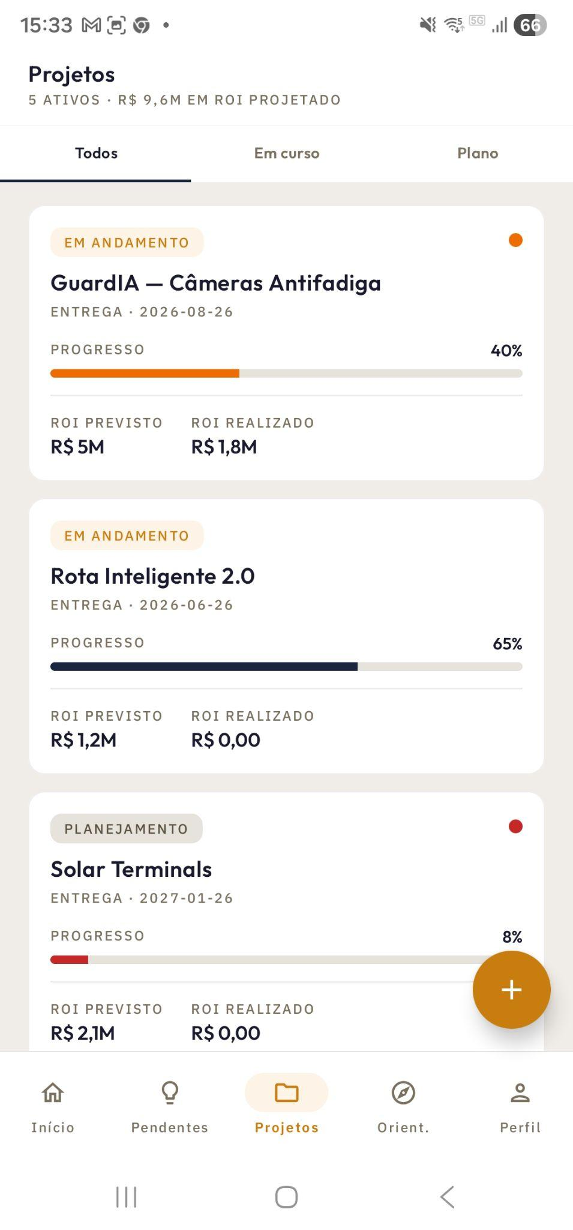
Interface do Produto
FRONTEND
GESTOR
Curadoria e viabilidade operacional
Priorização automática por score
Feedback estruturado e ROI estimado
Gestão completa de projetos
Atualização financeira contínua

Slide 12
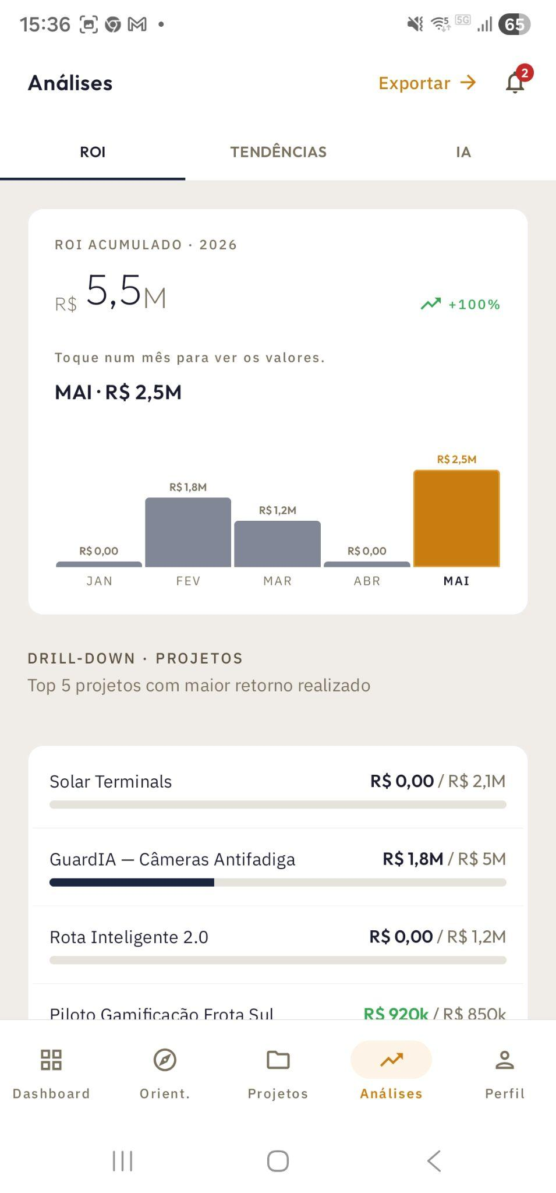
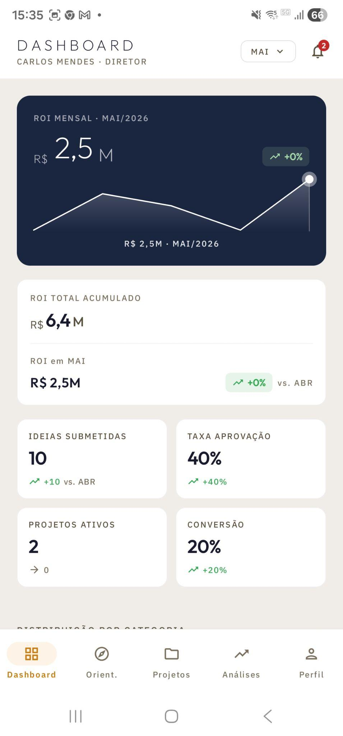
Interface do Produto
FRONTEND
LIDERANÇA
Inteligência estratégica e ROI
Dashboard executivo com ROI acumulado
Analytics e tendências por IA
Funil completo de inovação
Export executivo em PDF

Slide 13



Stack Tecnológica
TECNOLOGIA
Tecnologias utilizadas no desenvolvimento do ARIA — Sprint 1
Frontend
Arquitetura
Dados & APIs
Sprint 2 →
Kotlin + Android Nativo
Arquitetura em camadas
APIs REST + comunicação HTTP
5 Microsserviços Spring Boot
Jetpack Compose
Abstração de dados
Persistência local
PostgreSQL + MongoDB
Material 3 + Adaptive Nav
Injeção de dependência
Autenticação simulada
Spring Security + JWT real
Gestão de mídia/avatar
Estado reativo da aplicação
Simulação de APIs para MVP
Docker + AWS
Navigation Compose 2.9
Arquitetura modular MVVM
Export PDF nativo (Canvas)
CI/CD automatizado

Slide 14
Funcionalidades por Perfil
FUNCIONALIDADES
OPERADOR
GESTOR
LIDERANÇA
Orientações Estratégicas
Fila Priorizada
Dashboard Estratégico
Diretrizes da liderança (leitura)
Ordenada por score de viabilidade
ROI, funil e métricas em tempo real
Nova Ideia
Analisar & Aprovar
Analytics & Tendências
Registro em menos de 30 segundos
Feedback fundamentado + ROI estimado
IA, gráficos e insights por categoria
Minhas Ideias
Gestão de Projetos
Orientações (CRUD)
Status e histórico completo
Criar · editar · excluir + marcos
Criar e gerir diretrizes para o time
Notificações
Atualizar ROI
Portfólio de Projetos
Aprovação e progresso em tempo real
Retorno financeiro em tempo real
Etapa, prazo, investimento e ROI
Perfil & Gamificação
Orientações
Export PDF
Pontos, badges e conquistas
Diretrizes da liderança (leitura)
Relatório para o board via FileProvider

Slide 15
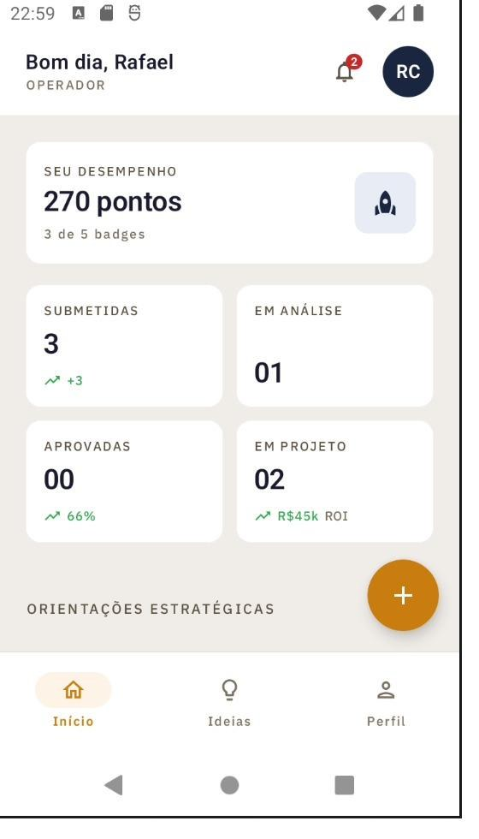
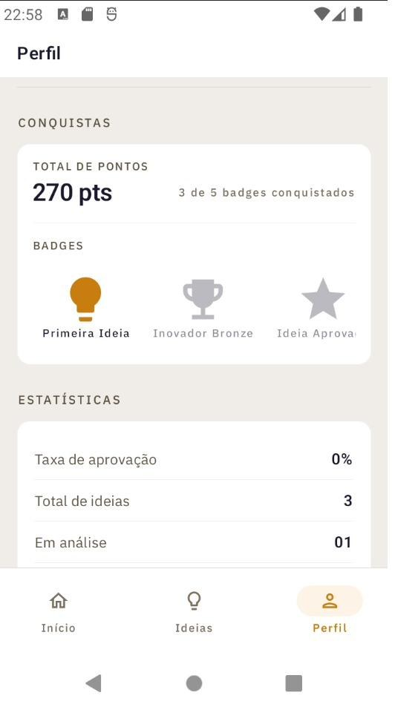


Engajamento por Gamificação
GAMIFICAÇÃO
Primeira Ideia
5 Ideias
Ideia Aprovada
High Score
+10
+50
+30
⭐
Primeira contribuição registrada no app
Inovador Bronze — engajamento contínuo
Gestor aprovou com score elevado
Viabilidade acima de 85 pontos

Slide 16
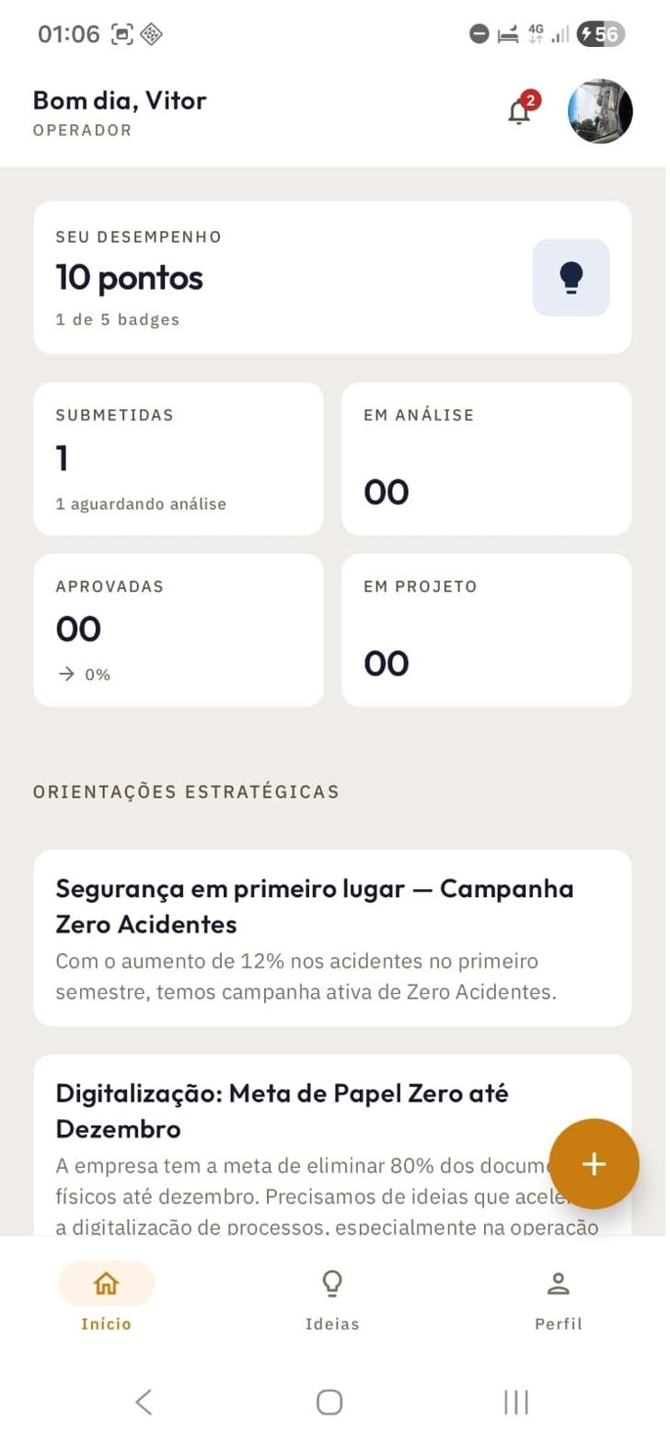


Dashboard Executivo — Liderança
DASHBOARD
R$ 5,5M
ROI Acumulado
+100% vs. plano
ROI Mensal
Funil Completo
Jan→Mai: R$0 → R$1,8M → R$2,5M
Submetidas → Aprovadas → Projeto → Concluídas
Insights de IA
Tendências
Score de viabilidade · Priorização automática · Previsão de ROI
Tecnologia ↑20% · Processo ↑20% · Logística ↑10%
Analytics Executivo
Export PDF
Sparkline · DonutChart · BarChart nativos
Relatório compartilhável via FileProvider

Slide 17
ARQUITETURA
Arquitetura Atual — MVP Sprint 1
O MVP já nasce preparado para evolução corporativa.
📱 APRESENTAÇÃO
Android MVVM · perfis por role · i18n trilíngue
↓
⚙️ SERVIÇOS
IdeaService · ProjectService · AuthService · StrategyService · AIService
↓
🗂️ INFRAESTRUTURA TEMPORÁRIA
Firebase (BaaS) · Auth mockada · Persistência local
🔄 REPOSITORY PATTERN
"Isola as camadas e permite substituir apenas a infraestrutura na evolução corporativa."
RNFs atendidos · Performance · Segurança · Persistência · i18n · Testabilidade

Slide 18
Evolução Corporativa — Sprint 2
ARQUITETURA
Do MVP validado à arquitetura enterprise escalável.
📱 APRESENTAÇÃO — Frontend preservado · backend evoluído
Android MVVM · perfis por role · i18n trilíngue
↓
⚙️ SERVIÇOS — mesmas regras de negócio
IdeaService · ProjectService · AuthService · StrategyService · AIService — interfaces intactas
↓
☁️ INFRAESTRUTURA CORPORATIVA
Backend
Persistência
Segurança
Infraestrutura
DevOps
5 Microsserviços Spring Boot
PostgreSQL + MongoDB
JWT real Spring Security
Docker + AWS
CI/CD automatizado
🔄 REPOSITORY PATTERN
A Sprint 1 já foi construída pensando na evolução corporativa.
Escalabilidade · Alta disponibilidade · Segurança enterprise · Observabilidade · CI/CD

Slide 19




Código-Fonte & Vídeo Demonstrativo
ACESSE
Escaneie os QR Codes ou acesse diretamente pelos links abaixo.
Repositório GitHub
Vídeo Demonstrativo
github.com/PROJETOS-FIAP-2TDSOD/aria-project
Link do vídeo — YouTube
github.com/PROJETOS-FIAP-2TDSOD/aria-project Código-fonte · README · APK
Screencast dos 3 perfis em ação

Slide 20
Transformando ideias em impacto
ARIA transforma inovação operacional em resultado estratégico.
EQUIPE
Ana Cristina dos Santos
RM 565086
Bruno Queiroz Pires
RM 561676
Vitor Mello de Araújo
RM 561632
Vitor Passeri de Souza Kaluf
RM 562852

